Slide 1

25 黄鹤楼送别
苏教版小学语文第九册
自读要求
字词检读
人物介绍
重点语段
古诗欣赏
课外拓展
执教：李小兵
江宁区上峰中心小学

Slide 2
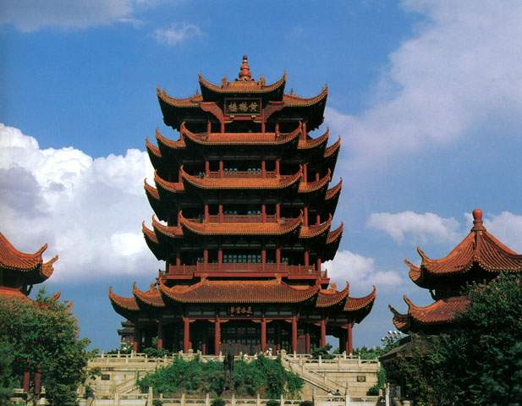

Slide 3
我看见了_______的黄鹤楼。

Slide 4
天下名楼:
黄鹤楼位于湖南省武昌市的蛇山之巅。楼北是滚滚东流的长江，楼左、右和楼南是繁华的市区。相传黄鹤楼始建于三国时代约公元223年，一直享有"天下绝景"的盛誉，与湖南的岳阳楼、江西的滕王阁并称为江南三大名楼。

Slide 5
自学要求：
1、读准字音，读通语句，读懂内容。
2、故事中的人物有哪些？说说你对他们的了解。
3、课文围绕他们写了一件什么事？

Slide 6
请你读
暮春 孟浩然 誉满天下 一饮而尽
暂时 友谊 唯见
mù
mèng
yù
yǐn
zàn
yì
wéi

Slide 7
我会读
暮春 孟浩然 誉满天下 一饮而尽
暂时 友谊 唯见

Slide 8
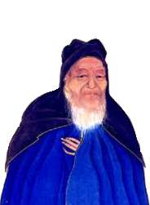
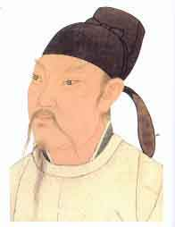
孟浩然
（689—740）
李 白
（701—762）
图

Slide 9
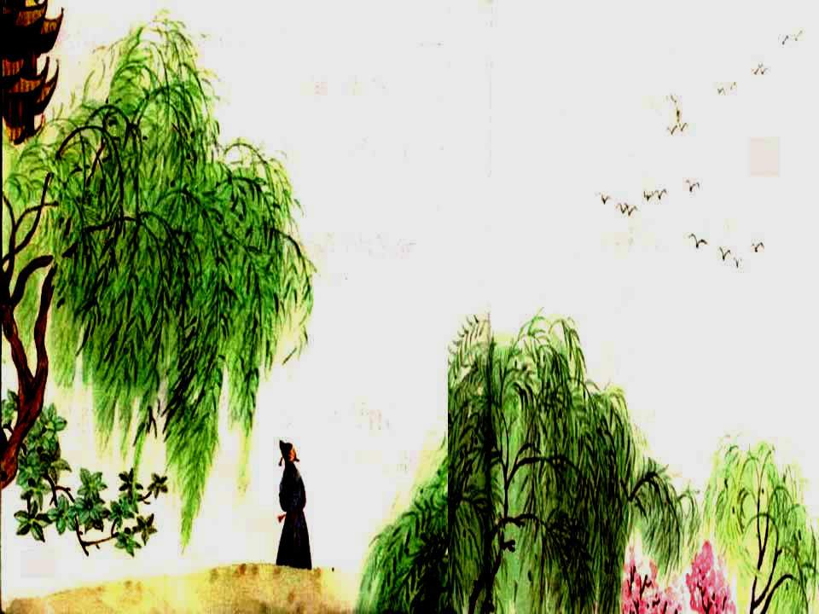

Slide 10

李白和孟浩然一会儿仰望蓝天白云，一会儿远眺江上景色。

Slide 11
李白和孟浩然一会儿仰望蓝天白云，一会儿远眺江上景色，都有意不去触动藏在心底的依依惜别之情。

Slide 12
李白和孟浩然一会儿仰望蓝天白云，一会儿远眺江上景色，都有意不去触动藏在心底的依依惜别之情。

Slide 13
终于，李白举起了酒杯说：“孟夫子，您的人品令人敬仰，您的诗篇誉满天下。自从我结识了您，就一直把您当做我的兄长和老师。今天您就要顺江东下，前往扬州，不知我们何日才能再见面，就请您满饮此杯吧！”

Slide 14
终于，李白举起了酒杯说：“孟夫子，您的人品令人敬仰，您的诗篇誉满天下。自从我结识了您，就一直把您当做我的兄长和老师。今天您就要顺江东下，前往扬州，不知我们何日才能再见面，就请您满饮此杯吧！”

Slide 15
终于，李白举起了酒杯说：“孟夫子，您的人品令人敬仰，您的诗篇誉满天下。自从我结识了您，就一直把您当做我的兄长和老师。今天您就要顺江东下，前往扬州，不知我们何日才能再见面，就请您满饮此杯吧！”

Slide 16
终于，李白举起了酒杯说：“孟夫子，您的人品令人敬仰，您的诗篇誉满天下。自从我结识了您，就一直把您当做我的兄长和老师。今天您就要顺江东下，前往扬州，不知我们何日才能再见面，就请您满饮此杯吧！”

Slide 17
赠孟浩然
李白
吾爱孟夫子，风流天下闻。
红颜弃轩冕，白首卧松云。
醉月频中圣，迷花不事君。
高山安可仰，徒此挹清芬。

Slide 18
终于，李白举起了酒杯说：“孟夫子，您的人品令人敬仰，您的诗篇誉满天下。自从我结识了您，就一直把您当做我的兄长和老师。今天您就要顺江东下，前往扬州，不知我们何日才能再见面，就请您满饮此杯吧！”

Slide 19
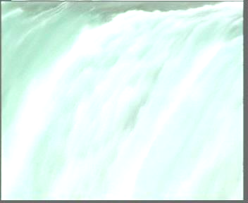

“海内存知己，天涯若比邻。”
——天底下只要有一个知心朋友，即使他远在天边，也像是靠在一起的邻居。

Slide 20
孟浩然接过酒杯，一饮而尽，然后说道：“王勃说得好：‘海内存知己，天涯若比邻。’我们虽然暂时分别了，我们的友谊却像这长江的波涛永世不绝。”

Slide 21
分角色朗读课文第三小节，充分表达出自己的情感来。

Slide 22
孤帆远影碧空尽
烟花三月下扬州
故人西辞黄鹤楼
唯见长江天际流
黄鹤楼送孟浩然之广陵

Slide 23
送别诗欣赏：
在短时间内，看谁读的熟，读的好。

Slide 24
芙蓉楼送辛渐
王昌龄
寒雨连江夜入吴，
平明送客楚山孤。
洛阳亲友如相问，
一片冰心在玉壶。
别 董 大
高适
千里黄云白日曛，
北风吹雁雪纷纷。
莫愁前路无知己，
天下谁人不识君。
xūn
送元二使安西
王维
渭城朝雨浥轻尘，
客舍青青柳色新。
劝君更尽一杯酒，
西出阳关无故人。
赠汪伦
李白
李白乘舟将欲行，
忽闻岸上踏歌声。
桃花潭水深千尺，
不及汪伦赠我情。
yì
shè

Slide 25

课外作业：
谢谢各位！
请同学们搜集有关送别的诗，有兴趣的可以选其中的一首，学着课文编一个小故事。请老师给你们办一个“送别”赛诗会，看谁搜集的古诗多、故事编得精彩！

